Slide 1
Manifest poetismu 1928
Generační diskuse

Slide 2
Svět, který voní
►Publikován v ReD 1, v červnu 1928; zařazeno též jako první část studie Poezie pro pět smyslů čili druhý manifest poetismu do knihy Svět, který voní (1930) – v části O humoru, clownech a dadaistech
► charakter studie: VÍCEVRSTEVNATÝ text, který plní funkci:
a) kritického vymezení vůči soudobým tendencím
b) uměleckohistorického textu
c) estetické programové stati

Slide 3
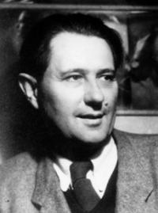
Karel Teige
nárys komplexní, syntetistně založené vize se promítl i do reflexe dosavadního vývoje poetismu jako způsobu života, estetického a životního principu
„Nás zaměstnává poetismus jakožto nová estetika a filozofie umění, jako nový názor, nová teorie, jako koncepce nové tvorby a nového života.“
důraz na INTERMEDIÁLNÍ, vícedimenzionální způsob uměleckého vyjádření, kdy se stává slovo průmětem různorodých senzuálních podnětů, kdy se „ryzí poezie stýká s hudbou, malířstvím, kuchařským a kosmetickým uměním“.

Slide 4
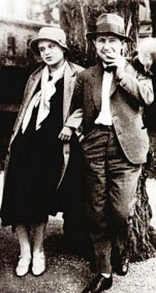
Toyen, Teige
Poezie pro pět smyslů – to je jádro poetismu jako nové estetiky, vztahující se k slovesnému, výtvarného, hudebnímu, dramatickému, filmovému, tanečnímu ad. umění, které propojuje na základě smyslových vjemů a podnětů
Poetismus dospívá k problému a postulátu absolutní, univerzální poezie pro všechny smysly, k nové „ars una“, jednotné a mnohotvárné
► „Hledajíce štěstí, usilujeme o pocity harmonie a rovnováhy. Vypracováváme řád a umění šťastného života, nezakrývajíce skutečnost iluzemi. Prosti metafyzických starostí, pokračujeme v linii jediné neoscholastické filozofie epikureismu a materialismu.“◄

Slide 5
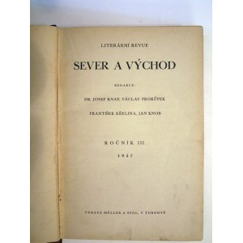
druhá polovina 20. let byla ve znamení polarizace a sílícího vyhraňování uvnitř mladé poválečné generace. Profilace několika základních modernistických konceptualizací:
Devětsil (ReD) - umělecká „avantgarda“, chápající hledisko umění v důsledné spojitosti s ideologickými, resp. politickými konotacemi
b) Literární skupina (Host) – hledisko humanistického chápání umění
c) Sever a Východ – regionalistická perspektiva
d) Tvar – Listy pro umění a kritiku – tradicionalistická perspektiva

Slide 6
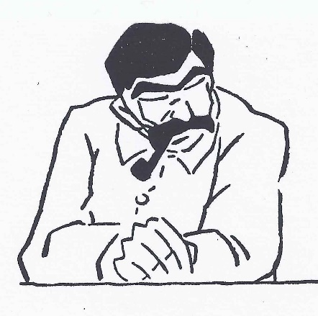
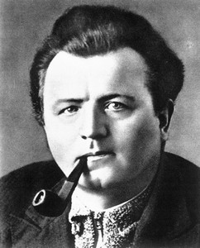
Krize na levé politické scéně
Krize na levicové umělecké scéně – nástup Gottwaldova křídla do vedení KSČ 1929 – VYLOUČENÍ SEDMI PROTESTUJÍCÍCH SPISOVATELŮ (Hora, Majerová, Malířová, Neumann, Olbracht, Seifert, Vančura). Proti tomu skupina autorů, kritizujících tento krok a podporujících stalinské křídlo v KSČ (Biebl, Clementis, J. Fučík, Halas, Konrád, Nezval, Novomeský, Teige, Tittelbach, Václavek, Weil)

Slide 7
1929-1931 Polemika v rámci levicové umělecké generace, nazvaná „GENERACE NA DVOU ŽIDLÍCH“. Širokou generační diskusi zahájil Jindřich Štyrský článkem Koutek generace, který revidoval otázku hodnotových kritérií, aplikace marxistických východisek v umění, místa marxistických umělců v moderní společnosti.

Slide 8
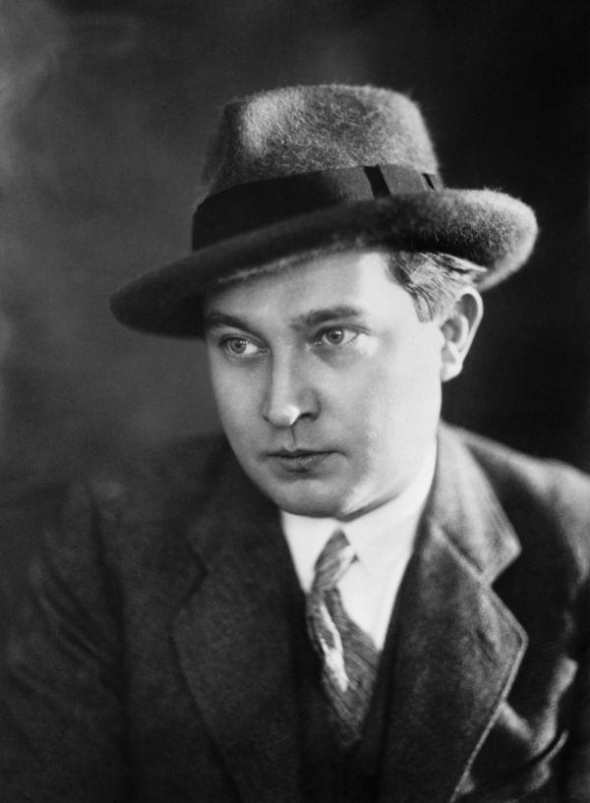
Jaroslav Seifert: Slavík zpívá špatně (1926)
/…/ Což na hřbitově tančit smí se
mezi životem a smrtí?
Proč ne, proč ne, má tanečnice,
v zemi bláznů?
Pěšáček malý v zákopech vonící země
nad hlavou z pušky má kříž.
Usíná naposled ve své helmě,
dobrou noc! /…/
Pod cimbuřím věže stín koně pádí
pro svého císaře, pro jeho stín.
Jsou mrtvi nepřátelé, jsou mrtvi kamarádi,
jsme mrtvi všichni /…/ /Staré bojiště/

Slide 9
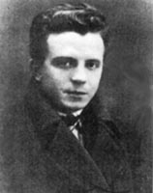
František Halas: Sépie (1927)
Sépie sépie
ty prcháš ve svém inkoustu
můj mne neskryje
Jak to děláš má sépie
Zrána strážce majáku
sbírám své vlaštovky
Sny narazily o hlavu
už nevzletí /…/
Tropy pod lampou
leč jako cizinec tu zabloudíš
nepoznáš že slova tvá to jsou
znamenala vše i nic /…/ (Sépie)

Slide 10
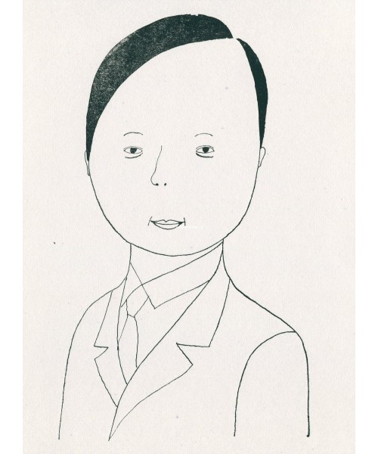
Konstantin Biebl: Nový Ikaros (1929)
/…/ Bubnuje bubeník bubnuje do tmy a prázdna
tu náhle zakopneš
jenom taková maličkost
k ostatní hromadě ještě jedno zrnko písku
tak umírá v poli voják s očima do tmy a prázdna
Tak usíná v noci tulák na lavičce v parku
Tak odchází Chaplin
s očima do tmy prázdna
Tak umírá na prknech herečka mladá a krásná
jako byla Jarmila Horáková
Tak zhasne lampa a do tmy a prázdna
Tak zhasne láska do tmy a prázdna
Tak umřel tvůj otec a umře tvá matka a tvoji kamarádi
Karel Teige až vyhasne jeho lulka
Karel Konrád až věřitelé obrátí jeho prázdné kapsy
zas do tmy a a prázdna /…/
Tak umře Edison tak umře slavný Marconi
A jeho rádio z tmy a prázna bude ho provázet do tmy a prázdna

